Slide 1
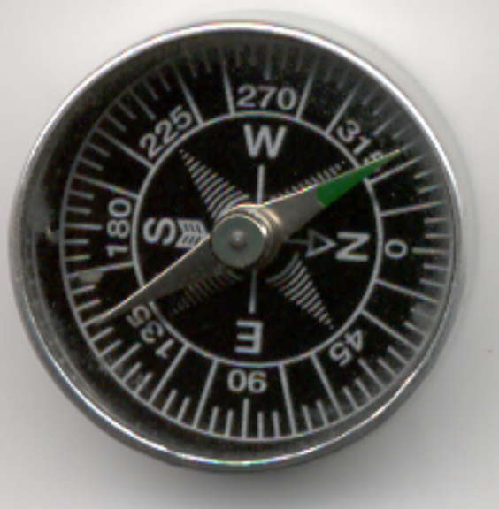
FUNDAMENTOS FÍSICOS de la INFORMÁTICA
TEMA 6a. ELECTROMAGNETISMO: fuerzas magnéticas
GRUPO 1F
A. SALANDIN, UNIVERSITAT POLITÉCNICA DE VALENCIA

Slide 2
ELECTRO-
MAGNETISMO
T6
Fuerzas magnéticas
OBJETIVOS
INCLUYE 3 temas:
6. Fuerzas magnéticas
7. Campo magnético
8a. Propiedades magnéticas
8b. Inducción electromagnética
conceptos estudiados previamente y necesarios para comprender el electromagnetismo: Campos vectoriales, Campo eléctrico, Corriente eléctrica
1 Introducción
2 Fuerzas magnéticas sobre cargas en movimiento. Campo magnético
3 Fuerza sobre conductores con corriente continua
4 Momento magnético
5 Efecto Hall
Saber calcular la fuerza magnética sobre cargas en movimiento y sobre conductores con corriente eléctrica.
Saber hallar el momento magnético de espiras planas.
Calcular el momento de las fuerzas magnéticas sobre una espira plana en un campo magnético uniforme y comprender su significado.
Explicar el efecto Hall.
APUNTES de PAGINA 1 a 8 del Tema 6
Sin demostraciones
Bibliografía:
Llinares y Page: “Electromagnetismo y semiconductores” UPV, nr 331 (libro)
Tipler: Física, tomo 2, Ed. Reverté
Gettys et al: Física Clásica y Moderna; Ed. Mc Graw Hill
Serway: Física; Ed. Mc Graw Hill

Slide 3
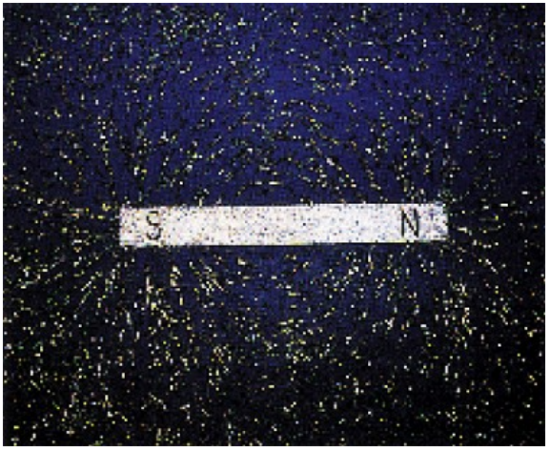

APLICACIONES
Electrostática
Magnetismo
interacciones entre cargas en reposo
interacciones entre cargas en movimiento
fuerza de Coulomb
fuerza de Lorentz
Electromagnetismo
campos electromagnéticos
Leyes de Maxwell
Motores, Aparatos de medida, Transformadores, Generadores, Frenos magnéticos, Aceleradores de partículas, Cintas magnéticas de sonido, TV y discos, Teléfono, telégrafo, etc.
INTRODUCCIÓN
1as observaciones sobre magnetismo: magnetita=Fe₂O₄ atraía pequeñas limaduras de hierro, Imanes (los griegos 800 a.C.)
Esta propiedad = magnetismo, no está igual distribuida por todo el material, está concentrada en los polos: Norte y Sur.
Atracción N-S; repulsión N-N ó S-S
Imposible aislar un polo

Slide 4
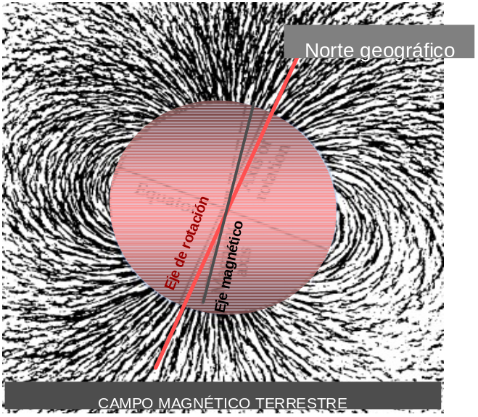

INTRODUCCIÓN
Campo magnético B: región del espacio en donde se manifiestan acciones magnéticas sobre los imanes
POLO MAGNÉTICO SUR
La TIERRA es un gran imán:
las líneas de campo magnético salen del polo magnético norte (próximo al polo sur geográfico) y entran por el polo magnético sur (próximo al polo norte geográfico)
1775-1836, Ampére : cuantifica la fuerza magnética entre corrientes.
Y deduce que las corrientes moleculares son el origen de los fenómenos magnéticos
1817, Oersted: Observa corrientes eléctricas crean B, relación entre E y B
1830, Faraday y Henry: Fenómenos de Inducción: B variables crean E
1860, Maxwel: E variables crean B. Teoría electromagnética

Slide 5
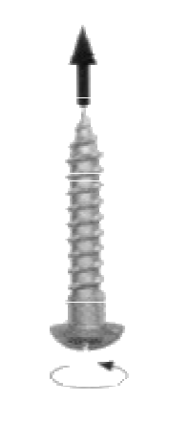
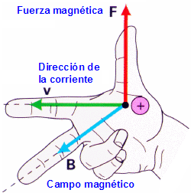

FUERZA MAGNÉTICA sobre CARGAS en MOVIMIENTO
Cuando una carga q se mueve con velocidad v en un campo magnético B aparece sobre ella una fuerza magnética F
(fuerza de Lorentz)
F
B
B
q
-q
Sistema discreto
⊕
θ
θ
v
v
F
Dimensiones y unidades:
Unidad SI: Tesla (T)
Otra unidad: Gauss (G); 1 T = 10⁴ G
B terrestre ≈ 0.56 G
[B] =
M T⁻² I⁻¹
CAMPO O FUERZA MAGNÉTICA ENTRANTE (y perpendicular)
CONVENIO
CAMPO O FUERZA MAGNÉTICA SALIENTE (y perpendicular)

Slide 6
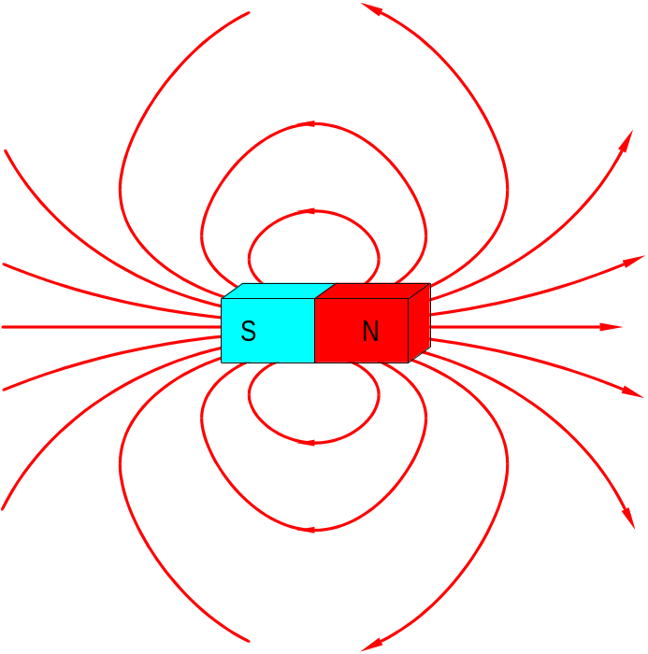
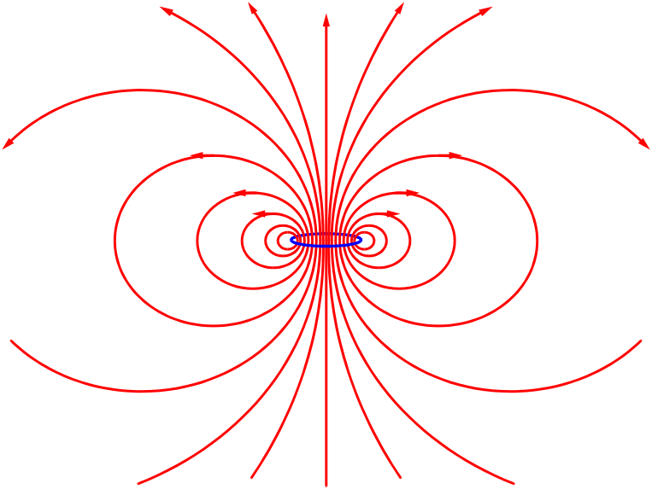
LÍNEAS CAMPO MAGNÉTICO
Las líneas de campo magnético, son paralelas, en cada punto, a B.
Dos características de las líneas de campo magnético:
• Las líneas de B son perpendiculares a la fuerza magnética
• Las líneas de B son cerradas, ya que no existen fuentes ni sumideros de B.

Slide 7
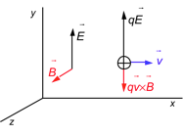
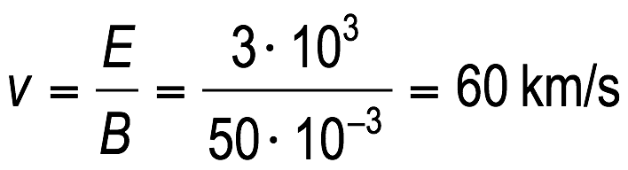
Ejemplo 1 y 2
F nula
F entrante con carga +
y
F₁=0
v = 10⁶ m/s
v = 10⁶ m/s
F₃
⊕
E1. Determinar la fuerza magnética sobre las 3 cargas puntuales en los casos siguientes con v distintas, en donde B = 4i T
F1= ?
F2= ?
F3= ?
⊕
q₁ = 1 nC
q₃ = 1 nC
F₂
v = 10⁶ m/s
37º
B = 4i T
q₂ = -1 nC
x
v y B paralelos
F saliente con carga -
v y B perpendiculares
E2. Un protón se mueve en la dirección del eje x con sentido positivo en una región en que el campo eléctrico y magnético son perpendiculares entre sí. Si el campo eléctrico vale E=3j kV/m, y el campo magnético B=50k mT.
¿Cuál es la velocidad de los protones que no se desvían? Si los protones se mueven a una velocidad inferior, ¿hacia donde se desvían
No se desvían si F_{elec}=F_{mag}

Slide 8
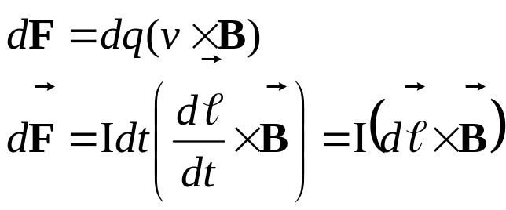
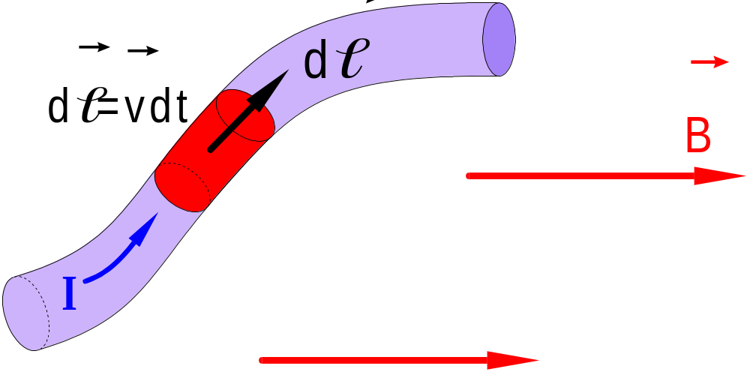
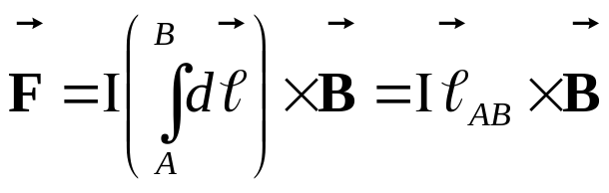




FUERZA MAGNÉTICA sobre un CONDUCTOR con C. CONTINUA
(4 supuestos)
a) En general
dF
Pasamos de una distribución discreta (cargas sueltas, diapo 5) a una distribución continua.
Elemento de corriente: i·dl
b) Si B es uniforme
dq = Idt
c) Para un conductor rectilíneo con B uniforme:
B
Sistema continuo
F_{AB}
I
B constante →
A
l
B
☐ B entrante
☐ B saliente
F = 0
(vector)
d) Corriente cerrada y B uniforme:

Slide 9
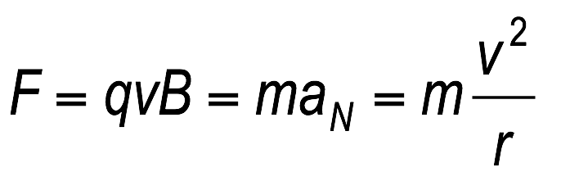
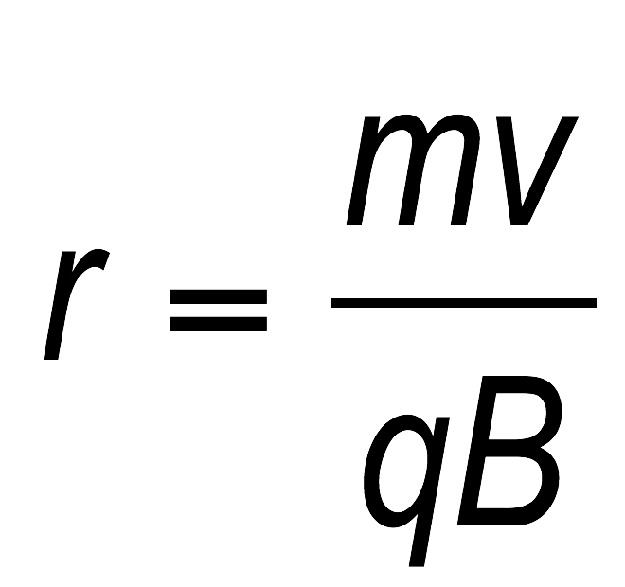
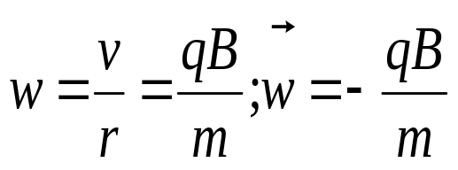
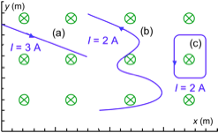
Movimiento de una carga puntual en un campo magnético: a) v perpendicular a B: Movimiento circular
APLICACIÓN 1
Ejemplo 3
B
r
r= radio de la circunferencia
F
☐ B entrante
☐ B saliente
v
E3. Calcula la fuerza que actúa sobre las tres corrientes de la figura situadas en un campo magnético de -2k T.
☐ B entrante
☐ B saliente
F1= 18i+48j N
F2= -36i-4j N
F3= 0 N

Slide 10
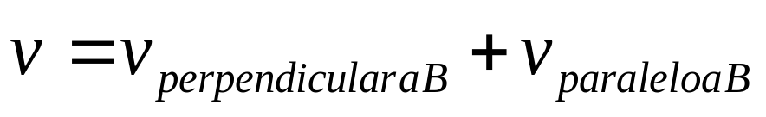
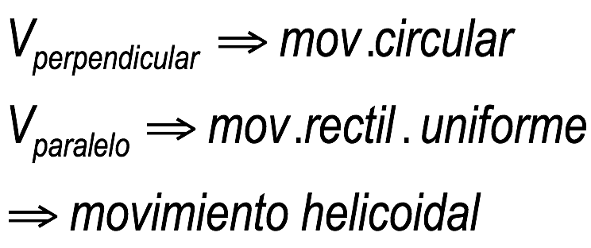
Movimiento de una carga puntual en un campo magnético: b) v no perpendicular a B: Movimiento helicoidal
APLICACIÓN 2
B
F
v
v

Slide 11
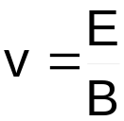
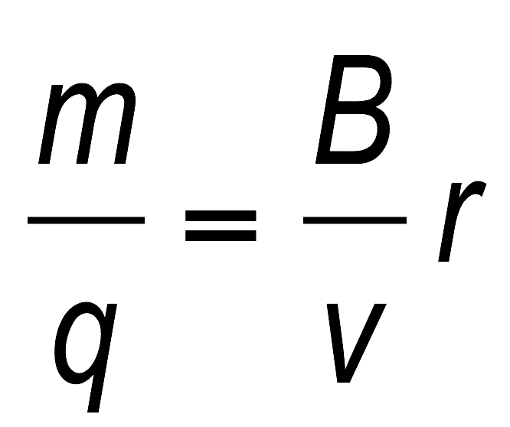
Selector de velocidades
OTRAS APLICACIONES
qvB
B
+ + + + + + +
❒
v
❒
Si entran partículas con distintas velocidades v, las únicas que no se desvían hacia arriba o abajo son las que v=E/B
E
qE
- - - - - - -
ESPECTRÓGRAFO de masa
B
Diferentes partículas cargadas entran con la misma velocidad v y en función de su relación m/q impresionan la película en distintos valores de r. Sirve para analizar materiales.
r
Película fotográfica
v
Selector de velocidades

